Slide 1
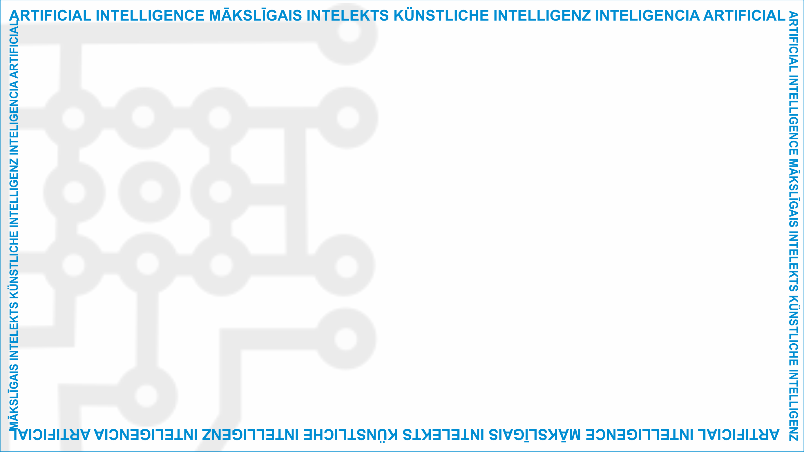
ArtIn Future – Ética en lo Artificial Inteligencia
Módulo: ¿Qué hace la IA ?
Unidad: El potencial de la IA
Impacto positivo de la IA
Alumnos objetivo : alumnos de noveno grado (14-15 años viejo )
Desarrollado por :
BEST Institut für berufsbezogene Weiterbildung und Personaltraining GmbH

Slide 2
El potencial de la IA
En general, la IA puede permitir que los humanos prosperen y mejoren sus vidas y su bienestar.
Beneficios económicos: la IA puede aumentar la riqueza global.
Beneficios técnicos: la IA no solo ayudará a las personas a vivir sus vidas de manera más eficiente y las liberará de tareas repetitivas, sino que también puede realizar tareas que la inteligencia humana no podría realizar.
Beneficios sociales: IA puede mejorar nuestro bienestar y permitir que las personas disfruten plenamente de sus derechos y libertades.
Lección de unidad
2.1 El potencial de la IA
Este proyecto ha sido financiado con el apoyo de la Comisión Europea bajo el Programa Erasmus+ .
Esta publicación solo refleja los puntos de vista del autor, y la Comisión no se hace responsable de ninguna
uso que pueda hacerse de la información contenida en el mismo. (2020-1-DE02-KA226-VET-00813)

Slide 3
Potencial económico de la IA
El uso de tecnologías de IA beneficiará a las empresas. Un estudio de PwC muestra que la IA hará que todos los sectores de la economía aumenten sus ganancias en al menos un 10 por ciento.
2.1 El potencial de la IA
Fuente: https://pixabay.com/de/illustrations/profite-einnahmen-gesch%c3%a4ft-1953616/
Este proyecto ha sido financiado con el apoyo de la Comisión Europea bajo el Programa Erasmus+ .
Esta publicación solo refleja los puntos de vista del autor, y la Comisión no se hace responsable de ninguna
uso que pueda hacerse de la información contenida en el mismo. (2020-1-DE02-KA226-VET-00813)

Slide 4
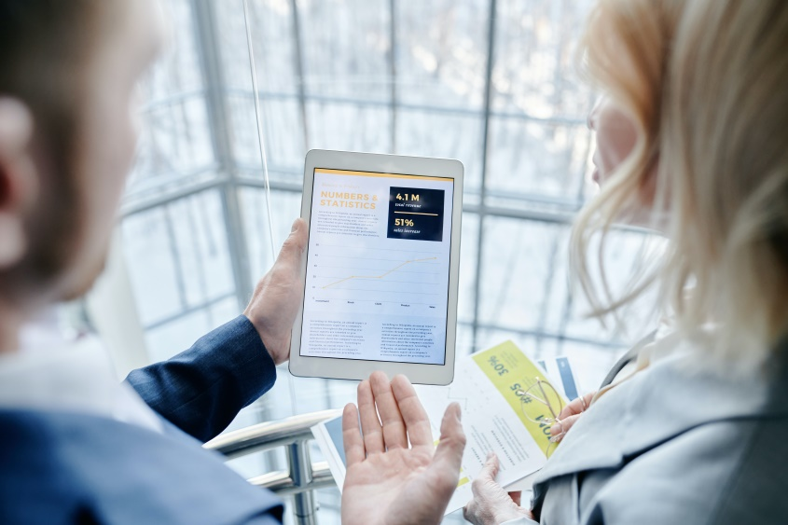
Potencial económico de la IA
Los sectores que más se beneficiarían son el comercio minorista, el comercio mayorista, el alojamiento y los servicios de alimentación. Se espera que tengan un aumento del 15 por ciento en las ganancias.
2.1 El potencial de la IA
Fuente : https://www.pexels.com/photo/a-person-showing-a-woman-his-tablet-7109176/
Este proyecto ha sido financiado con el apoyo de la Comisión Europea bajo el Programa Erasmus+ .
Esta publicación solo refleja los puntos de vista del autor, y la Comisión no se hace responsable de ninguna
uso que pueda hacerse de la información contenida en el mismo. (2020-1-DE02-KA226-VET-00813)

Slide 5
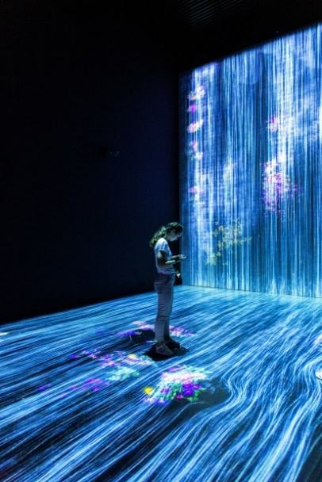
Potencial técnico de la IA
AI es capaz de analizar grandes cantidades de datos y descubrir patrones entre estas piezas de información.
Las tecnologías de IA podrían ayudarnos a ampliar los límites de nuestro propio conocimiento y habilidades.
2.1 El potencial de la IA
Fuente: https://unsplash.com/photos/hJ5uMIRNg5k
Este proyecto ha sido financiado con el apoyo de la Comisión Europea bajo el Programa Erasmus+ .
Esta publicación solo refleja los puntos de vista del autor, y la Comisión no se hace responsable de ninguna
uso que pueda hacerse de la información contenida en el mismo. (2020-1-DE02-KA226-VET-00813)

Slide 6
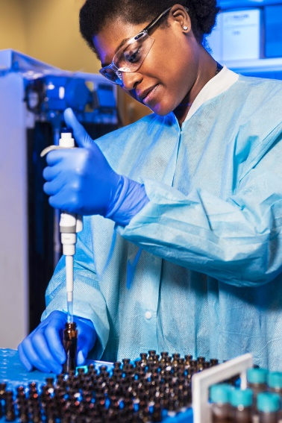
Potencial técnico de la IA
Por ejemplo, la IA en el cuidado de la salud puede ayudar a los médicos a detectar enfermedades y curarlas y ayudarlos a realizar operaciones complejas también.
La IA podría extender potencialmente la esperanza de vida humana.
2.1 El potencial de la IA
Fuente: https://unsplash.com/photos/_N7I1JyPYJw
Este proyecto ha sido financiado con el apoyo de la Comisión Europea bajo el Programa Erasmus+ .
Esta publicación solo refleja los puntos de vista del autor, y la Comisión no se hace responsable de ninguna
uso que pueda hacerse de la información contenida en el mismo. (2020-1-DE02-KA226-VET-00813)

Slide 7
Potencial social de la IA
La IA también podría tener un efecto positivo en nuestro bienestar.
Por ejemplo, en lugar de esperar en el teléfono para programar una cita con el médico, un chatbot , al que se puede acceder las 24 horas del día, los 7 días de la semana, permitiría a los pacientes reservar rápidamente su visita al médico y evitar el estrés de una línea ocupada.
2.1 El potencial de la IA
Fuente: https://www.pexels.com/photo/unrecognizable-happy-people-jumping-in-sunset-6152103/
Este proyecto ha sido financiado con el apoyo de la Comisión Europea bajo el Programa Erasmus+ .
Esta publicación solo refleja los puntos de vista del autor, y la Comisión no se hace responsable de ninguna
uso que pueda hacerse de la información contenida en el mismo. (2020-1-DE02-KA226-VET-00813)

Slide 8
Potencial social de la IA
El personal que trabaja en la práctica de un médico también puede beneficiarse de esto. Con la IA de su lado, serían productivos, eficientes y estarían menos estresados en el trabajo.
2.1 El potencial de la IA
Fuente : https://www.pexels.com/photo/two-women-with-headsets-working-as-call-center-agents-8867382/
Este proyecto ha sido financiado con el apoyo de la Comisión Europea bajo el Programa Erasmus+ .
Esta publicación solo refleja los puntos de vista del autor, y la Comisión no se hace responsable de ninguna
uso que pueda hacerse de la información contenida en el mismo. (2020-1-DE02-KA226-VET-00813)

Slide 9
Potencial de la IA
¿Has tenido una experiencia positiva con la IA?
¿Podrías compartir la historia con tus compañeros de clase?
2.1 El potencial de la IA
Fuente: https://www.pexels.com/photo/woman-sharing-her-presentation-with-her-colleagues-3153198/
Este proyecto ha sido financiado con el apoyo de la Comisión Europea bajo el Programa Erasmus+ .
Esta publicación solo refleja los puntos de vista del autor, y la Comisión no se hace responsable de ninguna
uso que pueda hacerse de la información contenida en el mismo. (2020-1-DE02-KA226-VET-00813)

Slide 10
Individual tarea
Sigamos aprendiendo sobre el potencial de la IA. Elija una tecnología impulsada por IA e investigue cómo utiliza la inteligencia artificial para mejorar nuestras vidas.
2.1 El potencial de la IA
Fuente: https://www.pexels.com/photo/woman-touching-a-black-miniature-robot-toy-8566453/
Este proyecto ha sido financiado con el apoyo de la Comisión Europea bajo el Programa Erasmus+ .
Esta publicación solo refleja los puntos de vista del autor, y la Comisión no se hace responsable de ninguna
uso que pueda hacerse de la información contenida en el mismo. (2020-1-DE02-KA226-VET-00813)

Slide 11
Individual tarea
Señalar cualquier beneficios éticos de esa IA en particular.
Por ejemplo: Los cruces de peatones son diferentes en todo el mundo. Usan un patrón de cebra para marcar el paso de peatones en los EE. UU . Una línea punteada en Gran Bretaña. Los científicos de datos de Google están entrenando la IA en Google Maps para reconocer diferentes tipos de cruces peatonales y mostrar a los peatones las rutas exactas que deben tomar para llegar a su destino.
¿Puede la IA asegurarse de que estamos seguros en todo el mundo?
Más detalles aquí: https://blog.google/products/maps/google-maps-101-ai-power-new-features-io-2021 /
2.1 El potencial de la IA
Este proyecto ha sido financiado con el apoyo de la Comisión Europea bajo el Programa Erasmus+ .
Esta publicación solo refleja los puntos de vista del autor, y la Comisión no se hace responsable de ninguna
uso que pueda hacerse de la información contenida en el mismo. (2020-1-DE02-KA226-VET-00813)

Slide 12
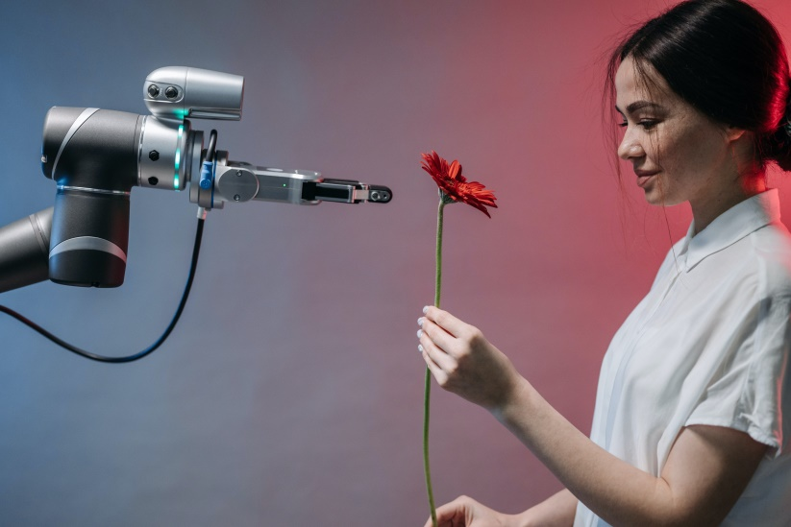
Preguntas o comentarios?
2.1 El potencial de la IA
Fuente: https://www.pexels.com/photo/man-people-woman-girl-8438969/
Este proyecto ha sido financiado con el apoyo de la Comisión Europea bajo el Programa Erasmus+ .
Esta publicación solo refleja los puntos de vista del autor, y la Comisión no se hace responsable de ninguna
uso que pueda hacerse de la información contenida en el mismo. (2020-1-DE02-KA226-VET-00813)

Slide 13
Alimento para el pensamiento
¿Cambió su percepción de la IA? Si es así, ¿de qué manera?
¿Cómo evaluaría el potencial de la IA? ¿Crees que cambiará dramáticamente el mundo o solo lo mejorará un poco?
2.1 El potencial de la IA
Este proyecto ha sido financiado con el apoyo de la Comisión Europea bajo el Programa Erasmus+ .
Esta publicación solo refleja los puntos de vista del autor, y la Comisión no se hace responsable de ninguna
uso que pueda hacerse de la información contenida en el mismo. (2020-1-DE02-KA226-VET-00813)

Slide 14
Otras lecturas
Para darle más información sobre los beneficios de la IA :
Cómo beneficiarse de la IA : https://www.iotforall.com/8-helpful-everyday-examples-of-artificial-intelligence
de la IA en la economía y la sociedad: https://hackr.io/blog/benefits-of-artificial-intelligence
7 beneficios de la IA : https://interesantengineering.com/7-ways-ai-will-help-humanity-not-harm-it
Para obtener una imagen más amplia de los beneficios y riesgos de la IA:
El artículo de la Institución Brookings sobre cómo la IA transforma el mundo : https://www.brookings.edu/research/how-artificial-intelligence-is-transforming-the-world /
2.1 El potencial de la IA
Este proyecto ha sido financiado con el apoyo de la Comisión Europea bajo el Programa Erasmus+ .
Esta publicación solo refleja los puntos de vista del autor, y la Comisión no se hace responsable de ninguna
uso que pueda hacerse de la información contenida en el mismo. (2020-1-DE02-KA226-VET-00813)

Slide 15
Sitio web del proyecto : www.ai-future-project.eu
Página de Facebook: facebook.com/artin-future

